Slide 1
進階物件導向程式設計 期末報告
B10909008 蔡信傑

Slide 2
成績輸入系統
對成績進行操作
將資料儲存至資料庫

Slide 3
程式使用元件
Java Swing
MongoDB
Document

Slide 4
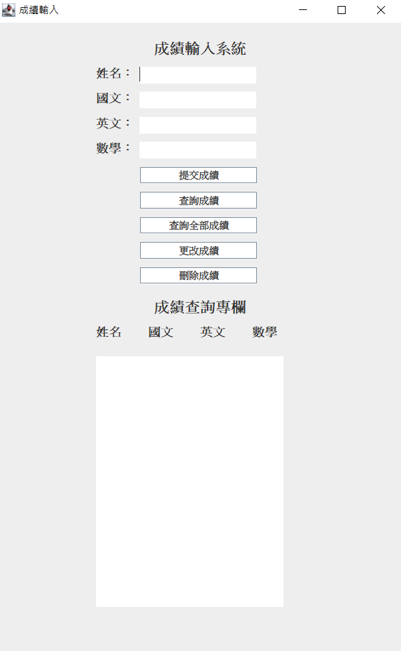
使用介面

